Slide 1
Введение
Веб-сервисы

Slide 2
Антон
Газпромнефть
Ex. СПбГУ
Team Lead – open edX & Online Courses
Работа: Python
Интересны: .NET, Golang
Готов обсудить и немного рассказать про:
DevOps
Vim
@veotani

Slide 3
Илья
Газпромнефть
Ex. МИАЦ
Web-разработчик (.NET)
Ex. Solvery
Backend/Web (NodeJS)
Работа: Python
Интересны: .NET, TypeScript
Готов обсудить и немного рассказать про:
DevOps
Проектирование и архитектуру ПО
@katunilya

Slide 4
Adaptive Learning
Пройдите опрос

Slide 5
Оценивание
Проект
8 баллов
Закрыть пропуски вопросами
Проект production like
Логгирование
Авторизация
Документация (API + описание CI/CD, архитектуры и проч.)
Exception Handling
1 балл
Вопросы по проектированию в форме билета
1 балл

Slide 6
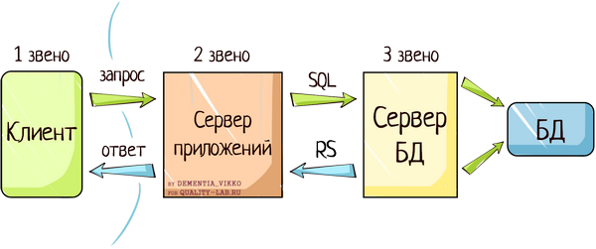
Клиент-сервер

Slide 7
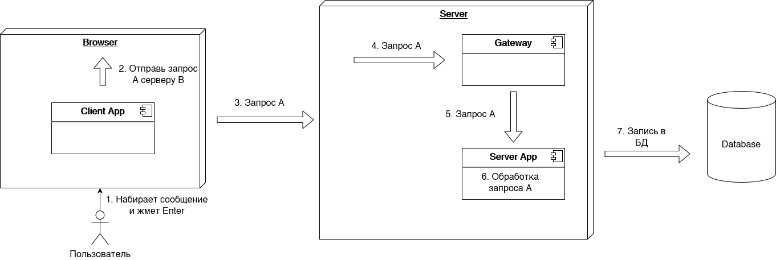
Типичный сценарий
Web Server
WebServer

Slide 8
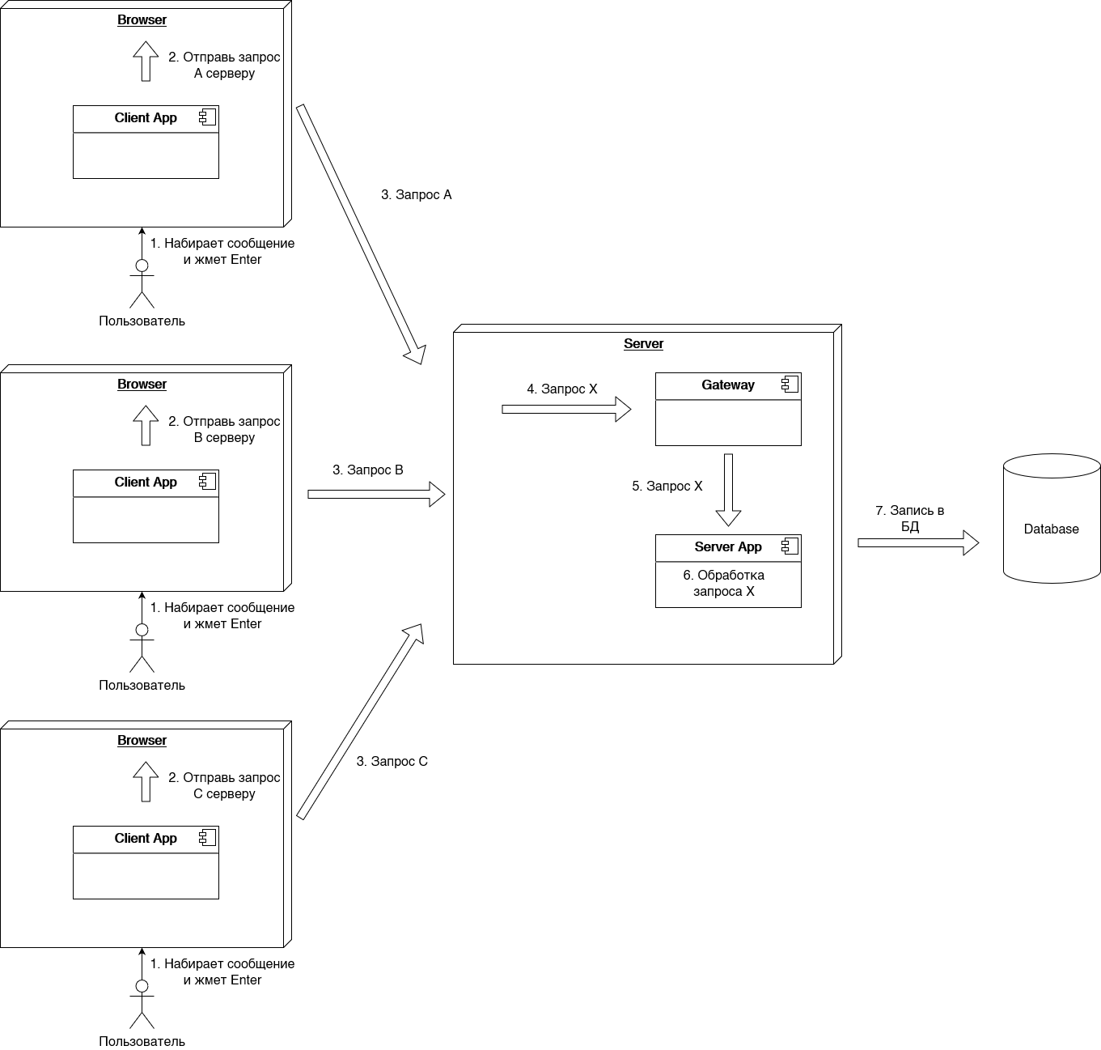
Вопросы
Клиентов несколько
Сервер один – как увеличить его производительность?
Как доставлять новые версии?
Как лучше организовать хранение данных?
Как и что тестировать?

Slide 9
План лекций
Python Web Technologies
Testing
Communication Technologies
Microservices
Databases
Message Brokers
CI/CD

